Slide 1
ΜΕΜΒΡΑΝΩΔΗΣ ΣΝ
Γ. Τσιρπανλής
Γ.Ν.Α. «Γ. Γεννηματάς»
Νεφρολογικό Τμήμα
2012

Slide 2
Εισαγωγή-Επιδημιολογία
Η Μεμβρανώδης Σπειραματονεφρίτιδα (ΜΒ) είναι από τις πιο συχνές αιτίες νεφρωσικού συνδρόμου (ΝΣ) σε μη-διαβητικούς ενήλικες και σε πολλές περιοχές του κόσμου αποτελεί την διάγνωση στο 1/3 των βιοψιών νεφρού
Ο όρος «Μεμβρανώδης» δείχνει την κύρια ιστολογική βλάβη που διακρίνεται στο οπτικό μικροσκόπιο, την πάχυνση της βασικής μεμβράνης του σπειράματος με ελάχιστη κυτταρική υπερπλασία ή διήθηση
Τις περισσότερες φορές είναι ιδιοπαθής αλλά μπορεί να συνδυάζεται με ηπατίιτιδα Β, διάφορες αυτοάνοσες νόσους, λήψη φαρμάκων, νεοπλασίες κ.λπ. οπότε χαρακτηρίζεται δευτεροπαθής
Μέχρι την δεκαετία του 1990 ήταν η πιο συχνή αιτία ΝΣ σε ενήλικες (>40 ετών). Σήμερα η συχνότητα της κυμαίνεται από 15 έως 33% σε βιοψίες νεφρού. Κύριος λόγος για την παραπάνω «μείωση» αποτελεί η αύξηση της συχνότητας της FSGS κυρίως σε μαύρους και ισπανόφωνους στις Η.Π.Α.
Λευκοί άνδρες > 40 ετών παρουσιάζουν πιο συχνά ιδιοπαθή ΜΒ
Σε νέες γυναίκες, η διάγνωση της ΜΒ πρέπει να συνοδεύεται από λεπτομερή έλεγχο για λύκο ενώ σε παιδιά η συσχέτιση με ηπατίτιδα Β ή πιο σπάνια με αυτο-άνοσες νόσους, είναι συχνή

Slide 3
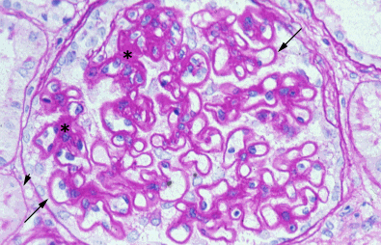
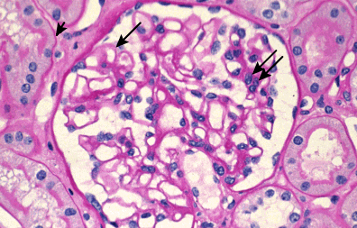
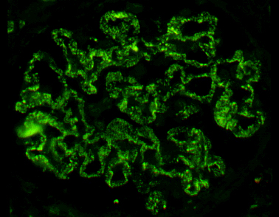
1. Πάχυνση (διάχυτη) της βασικής μεμβράνης (β.μ.) των τριχοειδών του σπειράματος, φυσιολογική κυτταρική διήθηση
Φυσιολογικό σπείραμα
2. Διάχυτη, κοκκιώδης εναπόθεση IgG και C3 στη βασική μεμβράνη

Slide 4
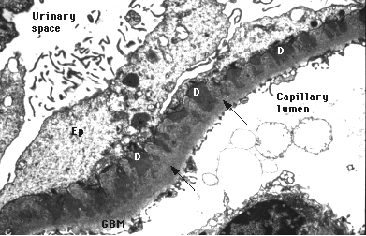
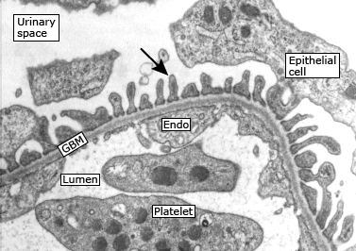
3. Χαρακτηριστική βλάβη-σφραγίδα στο ηλεκτρονικό μικροσκόπιο (Η.Μ.):
υπο-επιθηλιακές ηλεκτρονο-πυκνές (άνοσες) εναποθέσεις στην εξωτερική επιφάνεια της β.μ. των τριχοειδών του σπειράματος,
εξάλειψη των ποδοειδών προσεκβολών του γειτονικού ποδοκυττάρου και
επέκταση της β.μ. με εναπόθεση νέας εξωκυττάριας ουσίας μεταξύ των (υπο-επιθηλιακών) εναποθέσεων [που είναι τα spikes που φαίνονται με ειδικές χρώσεις]
Φυσιολογικό σπείραμα σε Η.Μ.

Slide 5
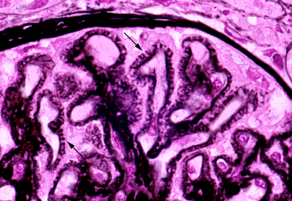
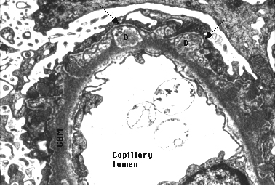
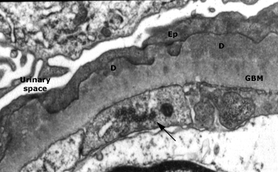
4. Οι αιχμές-ακίδες (spikes) της (νέας) β.μ. που αναπτύσεται μεταξύ των υπο-επιθηλιακών εναποθέσεων [οι οποίες δεν φαίνονται παρά μόνο με το Η.Μ. – εδώ κενοί χώροι] όπως φαίνονται με τη χρώση αργύρου
M.B. Σταδίου ΙΙΙ: νέα β.μ. έχει αναπτυχθεί και εγκλωβίζει τις «σκωρο-φαγωμένες» άνοσες υπο-επιθηλιακές εναποθέσεις
Μ.Β. του λύκου: οι υπο-επιθηλιακές εναποθέσεις υπάρχουν αλλά συν-υπάρχουν και ενδο-ενδοθηλιακές βλάβες [tubulo-reticular inclusions]

Slide 6
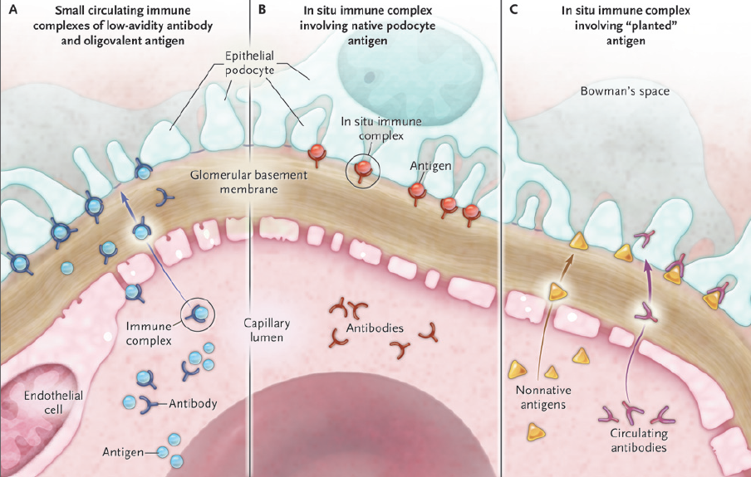
Παθογένεια ΜΒ
κυκλοφορούντα ανοσοσυμπλέγματα (ΑΝ): δευτεροπαθής
In situ: επι τόπου σχηματισμός ΑΝ με εμφυτευμένα αντιγόνα
In situ, επι τόπου σχηματισμός ΑΝ με φυσικά αντιγόνα: ιδιοπαθής

Slide 7
Η ΜΒ μελετήθηκε στο πειραματικό μοντέλο της νεφρίτιδας Heymann που προσομοιάζει κλινικά και ιστολογικά με την ανθρώπινη ΜΒ
Κυκλοφορούντα αντισώματα σχηματίζουν ανοσο-συμπλέγματα με αντιγόνο τον ενδοκυττάριο υποδοχέα megalin (gp330) που βρίσκεται στις ποδοειδείς προσεκβολές του σπειράματος
Τα υπο-επιθηλιακά ανοσοσυμπλέγματα ενεργοποιούν το συμπλήρωμα (membrane attack complex, C5b-9)
Ενεργοποιεί ενδοκυττάριες οδούς στο ποδοκύτταρο με αποτέλεσμα την ανακατανομή του δικτύου της ακτίνης, την απώλεια της ακεραιότητας του slit diaphragm και την πρόκληση λευκωματουρίας
Η β.μ. των τριχοειδών του σπειράματος επεκτείνεται με παραγωγή κολαγόνου τύπου IV και λαμινίνης από τα ποδοκύτταρα
Στο ανθρώπινο σπείραμα δεν εκφράζεται η megalin

Slide 8
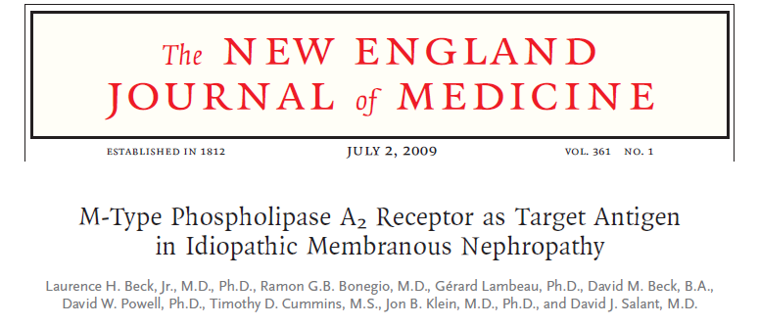

Slide 9
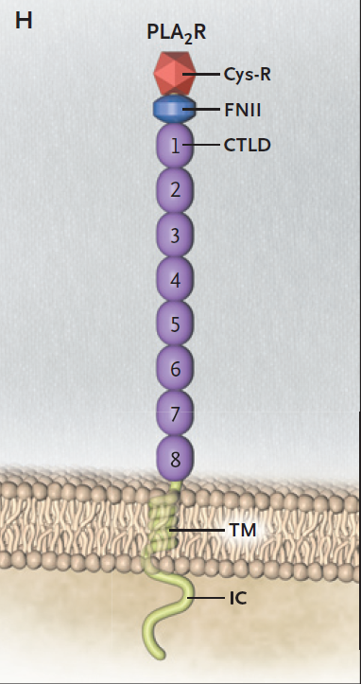
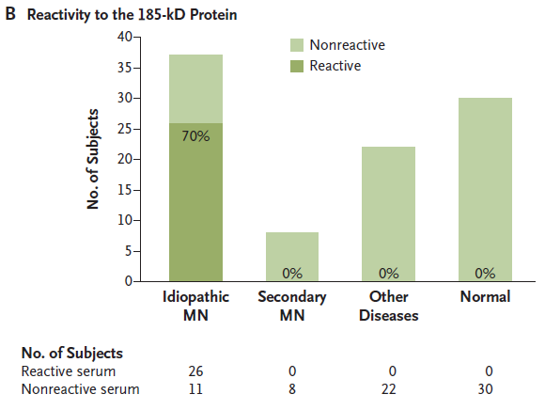
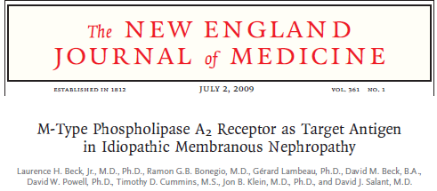
O τύπος Μ του υποδοχέα της φωσφολιπάσης A2 (PLA2R) [δια-μεμβρανικός υποδοχέας με υψηλή έκφραση στα ποδοκύταρρα του σπειράματος], βρέθηκε να είναι το κύριο αντιγόνο στην ανθρώπινη ΜΒ ΣΝ
Κυκλοφορούντα αυτο-αντισώματα εναντίον του PLA2R βρέθηκαν στον ορό του 70% των ασθενών με ιδιοπαθή (αλλά όχι και δευτεροπαθή) ΜΒ
Τα αυτο-αντισώματα ήταν IgG4, του ίδιου τύπου με αυτά που βρίσκονται στο σπείραμα σε ιδιοπαθή ΜΒ

Slide 10
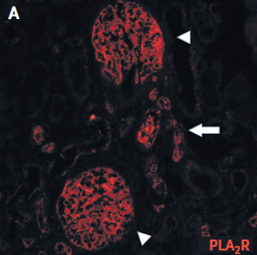
Ο PLA2R εκφράζονταν με αφθονία στα ποδοκύτταρα του φυσιολογικού σπειράματος
Εκφράστηκε στις ίδιες θέσεις με την IgG4 στα σπειράματα από ασθενείς με ιδιοπαθή ΜΒ

Slide 11
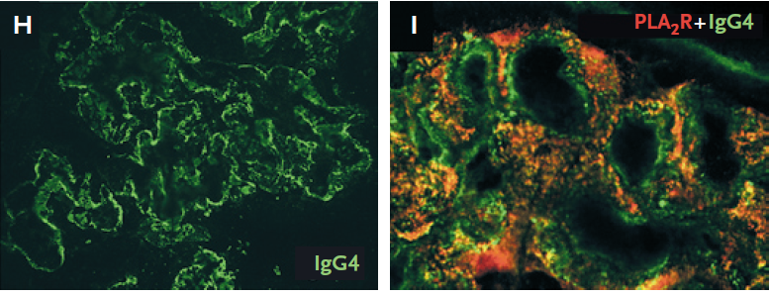
...αντίθετα, PLA2R και IgG4 δεν συν-ταυτίζονταν σε σπειράματα από ασθενή με ΜΒ του λύκου

Slide 12
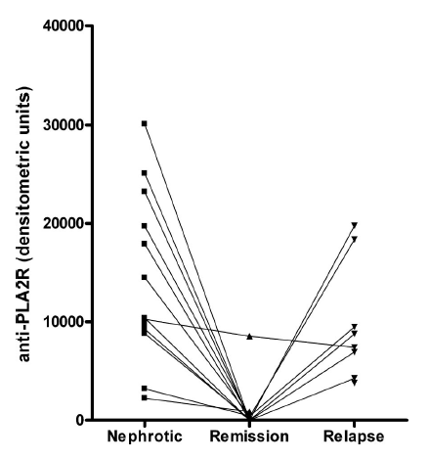
Σε άλλη δημοσίευση της ίδιας ομάδας, βρέθηκε ισχυρή συσχέτιση του τίτλου των αντισωμάτων PLA2R με την κλινική πορεία της νόσου

Slide 13
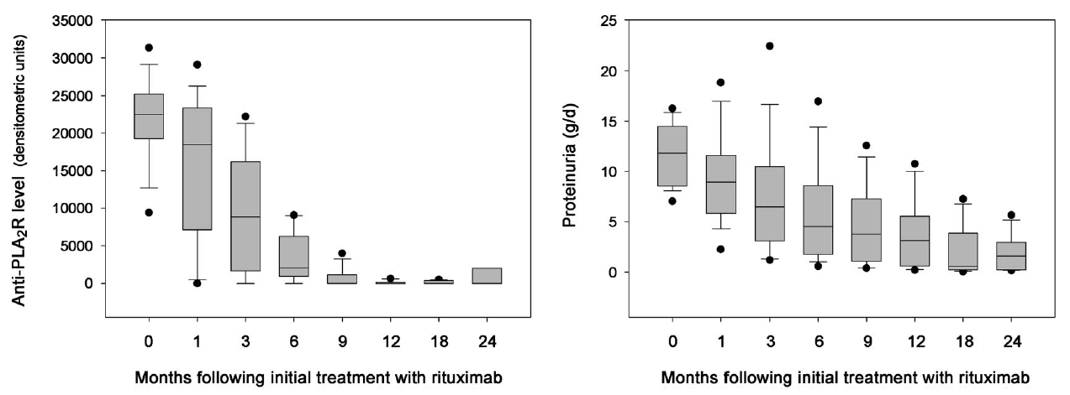
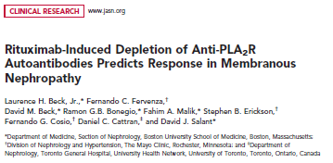

Slide 14
Συνοψίζοντας
Η ανίχνευση αντισωμάτων εναντίων του PLA2R στην πλειοψηφία των ενήλικων ασθενών με ιδιοπαθή ΜΒ, αποτελεί ένα μεγάλο βήμα προς τα εμπρός στην κατανόηση της παθογένειας της νόσου
Αφού καθοριστούν η ευαισθησία και η ειδικότητα της ανίχνευσης τους στον ορό θα μπορούσαν να χρησιμοποιηθούν ως μη-επεμβατική διαγνωστική δοκιμασία για την ιδιοπαθή ΜΒ καθώς και ως ορολογικός δείκτης της πορείας της νόσου και της απάντησης στη θεραπεία
Επίσης, η θετικότητα τους θα διαχώριζε πρωτοπαθή από δευτεροπαθή νόσο
Πρέπει όμως να τονιστεί ότι τα μέχρι τώρα ευρήματα αποτελούν συσχετίσεις: δεν έχει ακόμα αποδειχτεί ότι τα αντισώματα είναι η αιτία της νόσου

Slide 15
Κύριες αιτίες Μεμβρανώδους (ΜΒ) ΣΝ
Ιδιοπαθής (το 75% του συνόλου της ΜΒ) (πιθανή αυτό-άνοση αντίδραση σε αντιγόνα όπως το PLA2R)
Δευτεροπαθής (25% του συνόλου της ΜΒ): ο συσχετισμός βασίζεται σε παρατηρήσεις που δείχνουν ότι θεραπεύοντας την νόσο ή απομακρύνοντας το φάρμακο, υποχωρεί και το νεφρωσικό σύνδρομο
Συστηματικός Ερυθηματώδης Λύκος (WHO Class V)
Φάρμακα
Penicillamine
Bucillamine
Gold salts
Anti-TNF therapy
Tiopronin
NSAIDs
Ηπατίτιδα Β
Ηπατίτιδα C (σπάνια)
Κακοήθεια (πιθανώς να μην υπάρχει σχέση αιτίας-αποτελέσματος)
Μεταμόσχευση αιμοποιητικών κυττάρων
Μετά από μεταμόσχευση νεφρού
Σαρκοείδωση (όχι συχνά)

Slide 16
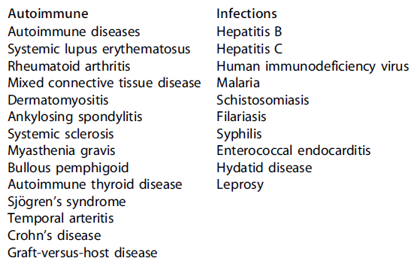
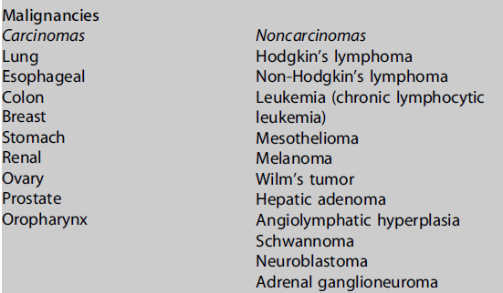
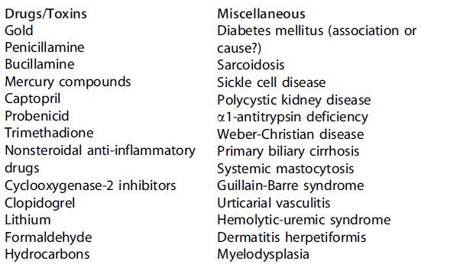
Αιτίες δευτεροπαθούς ΜΒ (πλήρης κατάλογος)
KDIGO 2012
Kidney Disease Improving
Global
Outcomes

Slide 17
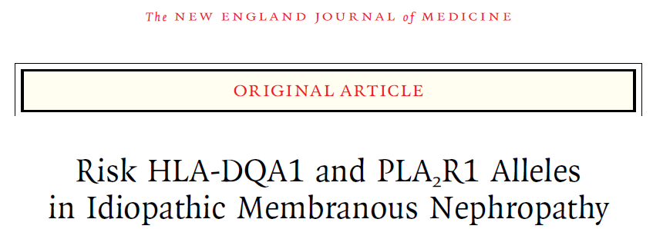
Γενετικό υπόβαθρο
Πολυμορφισμοί ενός νουκλεοτιδίου σε δύο διαφορετικά γονίδια σχετίστηκαν με την εκδήλωση ιδιοπαθούς ΜΒ σε 3 διαφορετικούς πληθυσμούς (75 Γάλλοι, 146 Δανοί, 335 Βρετανοί)
Το πρώτο γονίδιο ήταν αυτό του PLA2R στο χρωμόσωμα 2q24
Το δεύτερο ήταν αυτό που κωδικοποιεί το HLA –DQ1 (HLA τάξης ΙΙ)
Η παρουσία του HLA –DQ1 σχετίστηκε με την εκδήλωση της νόσου και στους τρεις πληθυσμούς
Η παρουσία του πολυμορφισμού στο γονίδιο του PLA2R σχετίστηκε με τη νόσο σε δυο από τους τρεις πληθυσμούς
Η ομόζυγη έκφραση και των δυο αλληλουχιών (και στο PLA2R και στο HLA –DQ1) αύξησε αθροιστικά τον κίνδυνο εκδήλωσης της νόσου

Slide 18
Δευτεροπαθής ΜΒ (i)
Συστηματικός Ερυθηματώδης Λύκος
10-20% των ασθενών με νεφρίτιδα του λύκου έχουν ΜΒ (class V lupus nephritis)
Σε ορισμένους ασθενείς πρώτα εμφανίζεται το ΝΣ και κατόπιν τίθεται η κλινική-ορολογική διάγνωση του ΣΕΛ
Νέα γυναίκα με ιδιοπαθή ΜΒ πρέπει να διερευνάται ενδελεχώς για ΣΕΛ
Ιστολογικά στοιχεία ύποπτα : IgA, IgM, C1q στον ανοσοφθορισμό, υπο-ενδοθηλιακές εναποθέσεις, tubuloreticular structures ενδοθηλιακά στο ΗΜ
Φάρμακα
Κυρίως όσα χορηγούνται στη θεραπεία της ρευματοειδούς αρθρίτιδας: πενικιλλαμίνη, άλατα χρυσού, bucilamine, ΜΣΑΦ, πιθανόν anti-TNF παράγοντες (etanercept, infliximab)
Η συχνότητα εμφάνισης της από 3-7%
6-12 μήνες αλλά και 3-4 χρόνια από την έναρξη της αγωγής
Η λευκωματουρία αργεί να υποχωρήσει μετά την διακοπή του φαρμάκου (9-12 μήνες αλλά και 2-3 χρόνια μετά)
η αργή αποδρομή αποδίδεται στον αργό ρυθμό κάθαρσης των υπο-επιθηλιακών εναποθέσεων και την αναδιοργάνωση της δομής της β.μ.

Slide 19
Δευτεροπαθής ΜΒ (ii)
Φάρμακα
Σημειωτέον ότι τα φάρμακα για την ρευματοειδή αρθρίτιδα μπορεί να προκαλέσουν και άλλες νεφρικές βλάβες (MCD, φαρμακευτικό λύκο, ανοσο-πενική νεκρωτική αγγειίτιδα-ΣΝ)
Τα ΜΣΑΦ αν και κυρίως προκαλούν διάμεση νεφρίτιδα και MCD μπορεί επίσης να προκαλέσουν ΜΒ
Ηπατίτιδα Β
Κυρίως σε παιδιά, σε περιοχές όπου ενδημεί η HVB
Στις περισσότερες των περιπτώσεων ΜΒ εκδηλώνουν άτομα μη-συμπτωματικά με ήπια τρανσαμιναιμία, HBsAg (+), anti-HBc(+), HBeAg(+). To τελευταίο έχει βρεθεί συχνά σε υπο-επιθηλιακές εναποθέσεις
ΜΒ από ηπατίτιδα Β και ΜΒ του λύκου: οι μοναδικές που συνοδεύονται από ↓ συμπλήρωμα στον ορό
Η αυτόματη ύφεση του ΝΣ συχνή σε παιδιά αλλά όχι και σε ενήλικες που γίνεται χρόνια
HCV
Σπάνια εκδηλώνεται με ΜΒ, πιο συχνά ΜΒΥ - κρυοσφαιριναιμία

Slide 20
Δευτεροπαθής ΜΒ (iii)
Νεοπλασία
5-20% των ενηλίκων, ιδιαίτερα > 65 ετών, με ΜΒ παρουσιάζουν μια κακοήθεια
Συχνότερα, με στέρεο όγκο: κυρίως καρκίνωμα του προστάτη, των πνευμόνων ή του γαστρεντερικού συστήματος
Πιο σπάνια, αιματολογική κακοήθεια π.χ. Χρόνια λεμφοκυτταρική λευχαιμία
Τα νεοπλάσματα υποτίθεται ότι συνδέονται αιτιολογικά με την εμφάνιση της ΜΒ όταν η αφαίρεση-θεραπεία τους έχει ως συνέπεια και την υποχώρηση του ΝΣ
Ως μηχανισμός προτείνεται η εναπόθεση υπο-επιθηλιακών εναποθέσεων που αποτελούνται από καρκινικά αντιγόνα-αντισώματα και πυροδοτούν την ενεργοποίηση του συμπληρώματος
Η αιτιολογική σχέση ΜΒ – νεοπλασμάτων έχει αμφισβητηθεί για 3 λόγους:
Τα νεοπλάσματα είναι συχνά σε άνδρες > 50 ετών και το ίδιο συμβαίνει και με την εμφάνιση της ΜΒ
Η υποχώρηση του ΝΣ με την θεραπεία της νεοπλασίας δεν αποδεικνύει υποχρεωτικά και την αιτιολογική σχέση δεδομένου του υψηλού ποσοστού αυτόματης ύφεσης της ΜΒ

Slide 21
Δευτεροπαθής ΜΒ (iv)
Αν και συχνά η ΜΒ αποδίδεται σε νεόπλασμα, σπάνια ανευρίσκεται σχετικό αντιγόνο στο σπείραμα
Άσχετα πάντως από το εάν υπάρχει και αιτιολογική σχέση, η σύγχρονη (άλλοτε με άλλη σειρά) διάγνωση ΝΣ – νεοπλασίας είναι συχνή, ιδιαίτερα σε ηλικιωμένους
Μεταμόσχευση αιμοποιητικών κυττάρων
Πιο συχνά μετά από αυτόλογη μεταμόσχευση αρχέγονων κυττάρων, σπανιότερα σε αλλο-μεταμόσχευση
Η εμφάνιση της συχνά συμπίπτει με την σταδιακή μείωση της ανοσοκατασταλτικής θεραπείας
Μετά από μεταμόσχευση νεφρού
Σπανιότερα σε άτομα που ήδη είχαν ΜΒ, πιο συχνά ως νέα βλάβη
Έχει ενοχοποιηθεί η ανοσολογική απάντηση σε minor αντιγόνα ιστοσυμβατότητας του δότη

Slide 22
Να γίνεται η κατάλληλη διερεύνηση για να αποκλειστούν οι αιτίες της δευτεροπαθούς μορφής σε όλες τις περιπτώσεις που το αποτέλεσμα της βιοψίας δείχνει ΜΒ
KDIGO 2012
Η διάκριση της δευτεροπαθούς από την πρωτοπαθή ΜΒ είναι πολύ σημαντική
Η θεραπεία στη δευτεροπαθή πρέπει να κατευθύνεται προς το αίτιο που την προκάλεσε
Κάποια θεραπευτικά σχήματα είναι δυνάμει τοξικά και για τον ασθενή και για τους νεφρούς

Slide 23
Συνδυασμένη εμφάνιση ΜΒ με άλλες σπειραματοπάθειες
Με διαβητική νεφροπάθεια
Με FSGS
Με ταχέως εξελισσόμενη ΣΝ με μηνοειδείς σχηματισμούς
Συνύπαρξη ANCA – anti-GBM
Μπορεί να εμφανιστούν συγχρόνως ή να προστεθούν μήνες στην πορεία
Όταν η εμφάνιση είναι σύγχρονη: ΝΣ + νεφριτικό ίζημα
Όταν ακολουθήσει η ΤΕΣΝ: επιδείνωση στην πορεία
Προτεινόμενοι μηχανισμοί
Αυτο-άνοση αντίδραση με σύγχρονο σχηματισμό πολλαπλών αντισωμάτων [ANCA, ANTI-GBM, ANTI-PLA2R]
Η βλάβη στη β.μ.από την αρχική ΜΒ εκθέτει αντιγόνα και σχηματίζονται νέα αντισώματα [ANTI-GBM]
IgA

Slide 24
Κλινικές εκδήλώσεις (ι)
Το 80% των περιπτώσεων ΜΒ εκδηλώνεται ως Νεφρωσικό Σύνδρομο
Στο υπόλοιπο 20%, η διάγνωση γίνεται στα πλαίσια διερεύνισης ασυμπτωματικής λευκωματουρίας
Εξ αιτίας της σταδιακής εναπόθεσης των υπο-επιθηλιακών εναποθέσεων –βλάβης των ποδοκυττάρων, η λευκωματουρία (και η άνοδος του σωματικού βάρους – οιδήματα στα κάτω άκρα) εμφανίζεται με πιο αργό ρυθμό και όχι τόσο αιφνίδια όσο στη MCD και την πρωτοπαθή FSGS
Η λευκωματουρία κυμαίνεται από επίπεδα < του ΝΣ έως > 20 g / 24ωρο
Στο ίζημα των ούρων υπάρχουν λιπίδια, λιπώδη ωοειδή σωμάτια ή/και λιπώδεις κύλινδροι και ερυθρά σε > 50% των περιπτώσεων αλλά σπάνια ερυθροκυτταρικοί κύλινδροι (αρκετά συχνά και γλυκοζουρία λόγω σωληναριακών διαταραχών)
Το «ανοιχτό νεφρωσικό» (υπολευκωματιναιμία, υπερλιπιδαιμία) είναι συχνά εμφανές κατά την διάγνωση

Slide 25
Κλινικές εκδήλώσεις (ιι)
70% των ασθενών έχουν φυσιολογική αρτηριακή πίεση και φυσιολογική νεφρική λειτουργία (GFR) στην έναρξη της νόσου
Όταν υπάρχει οξεία νεφρική ανεπάρκεια (ΟΝΑ) κατά την έναρξη ή παρουσιαστεί αιφνίδια κατά την πορεία της ΜΒ τουλάχιστον 4 αίτίες πρέπει άμεσα – ίσως και με βιοψία - να αποκλείονται
Οξεία αμφοτερόπλευρη θρόμβωση των νεφρικών φλεβών (συνήθως συνυπάρχει οσφυαλγία ή άλλες εκδηλώσεις νεφρικού εμφράκτου)
Φαρμακευτική oξεία διάμεση νεφρίτιδα (με συνήθη αιτία τα διουρητικά αλλά και οποιοδήποτε φάρμακο): λευκά, λευκοκυτταρικοί κύλινδροι, ηωσινόφιλα στη γενική ούρων
Επιπρόσθετη ΤΕΣΝ με μηνοειδείς σχηματισμούς: ίζημα ενεργό με ερυθρά και ερυθρoκυτταρικούς κυλίνδρους
Προ-νεφρική, ιατρογενής, ΟΝΑ λόγω υπο-ογκαιμίας από επιθετική διουρητική αγωγή

Slide 26
Διάγνωση
Βιοψία νεφρού
Ορολογικός έλεγχος: ΑΝΑ, anti-DNA, C3, C4, HBV, HBC
Έλεγχος για κακοήθεια
Mayer κοπράνων
Κολονοσκόπηση σε ηλικίες > 50 ετών
Μαστογραφία σε γυναίκες > 40 ετών
α/α θώρακος και πιθανώς CT σε ασθενείς με υψηλό κίνδυνο για Ca πνευμόνων
Πορεία νόσου
Η συνήθης πορεία των ασθενών με ΜΒ είναι
Είτε η αυτόματη ή η μετά από θεραπεία πλήρης ή μερική ύφεση του νεφρωσικού
Είτε η διαρκής παρουσία του νεφρωσικού με ή χωρίς αργή προοδευτική μείωση της νεφρικής λειτουργίας

Slide 27
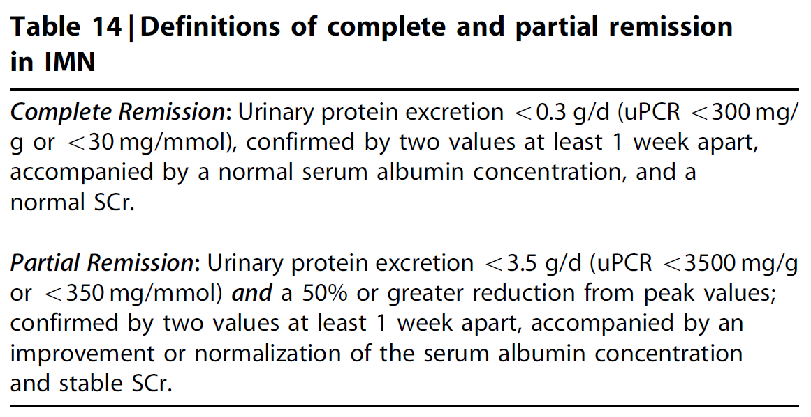
KDIGO 2012

Slide 28
Η γνώση της φυσικής πορείας της νόσου έχει ιδιαίτερη σημασία για την έναρξη της θεραπείας στην ιδιοπαθή ΜΒ
Η μεγάλη πιθανότητα αυτόματων (πλήρων ή μερικών) υφέσεων της νόσου πρέπει να λαμβάνεται υπ όψη και να σταθμίζεται με την τοξικότητα και το προσδοκώμενο όφελος από τη θεραπευτική αγωγή
Γενικά, καλό είναι «να δίνεται χρόνος» ώστε
να φανεί η φυσική πορεία της νόσου πριν την έναρξη θεραπείας
αλλά και για να εκτιμηθεί κατά πόσο το θεραπευτικό σχήμα που δόθηκε είχε αποτέλεσμα ή όχι
εκτός εάν η εξέλιξη της είναι βαρειά και ραγδαία
Πάντως, στόχος πρέπει να είναι η πλήρης ή μερική ύφεση του ΝΣ, ανεξάρτητα από το αν προκύπτει αυτόματα ή μετά από θεραπεία, γιατί η πρόγνωση βελτιώνεται θεαματικά:
100% επιβίωση ελεύθερη νεφρικής ανεπάρκειας για μια 10ετία στην πλήρη ύφεση
90% στη μερική ύφεση
50% όταν δεν υπάρξει ύφεση

Slide 29
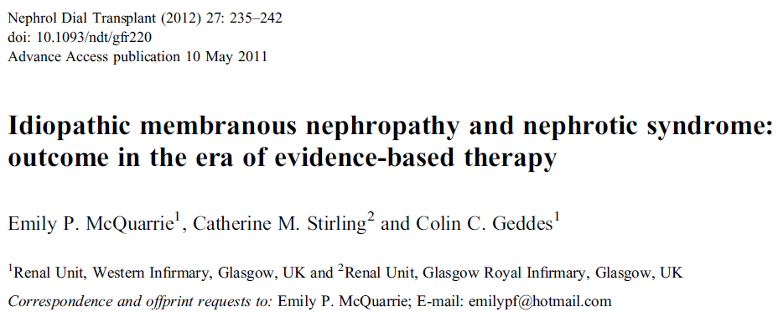
Η παλαιότερη συμβατική παραδοχή ότι στη πρόγνωση της της ΜΒ ίσχυει ο κανόνας των 3 τριτημορίων
Το 1/3 των ασθενών θα παρουσιάσει αυτόματη ύφεση
Το 1/3 προοδευτική νεφρική ανεπάρκεια
Το 1/3 θα παραμείνει ως έχει
Φαίνεται πως τροποποιείται σήμερα
75% των ασθενών θα παρουσιάσουν τουλάχιστον μια μερική ύφεση (αυτόματα ή μετά από θεραπεία) στα 5 χρόνια μετά τη διάγνωση
25% θα οδηγηθούν σε υποκατάσταση της νεφρικής τους λειτουργίας ή θα καταλήξουν

Slide 30
20% αυτόματη πλήρης ύφεση
15-20% αυτόματη μερική ύφεση
[1/3 των ασθενών με ιδιοπαθή ΜΒ εισέρχονται αυτόματα σε μερική ή ολική ύφεση]
Χρόνος για να εμφανιστεί η ύφεση: μέχρι και 2 χρόνια από την διάγνωση
25% από τους ασθενείς σε αυτόματη ύφεση θα κάνουν υποτροπή
50%των ασθενών : συνεχώς σε νεφρωσικό σύνδρομο
30-40% των ασθενών σε νεφρωσικό: ESRD σε 10 χρόνια
KDIGO 2012

Slide 31
Παράγοντες κινδύνου για την εμφάνιση νεφρικής ανεπάρκειας τελικού σταδίου σε ιδιοπαθή ΜΒ
Προχωρημένη ηλικία κατά την έναρξη της νόσου (>50 ετών)
Άνδρικό φύλλο
Λευκωματουρία νεφρωσικού επιπέδου (ιδιαίτερα > 8-10 g /24ωρο)
Αυξημένη κρεατινίνη ορού κατά την έναρξη της νόσου
Ιστολογικά, η σπειραματική σκλήρυνση αλλά κυρίως η βαρύτητα της σωληναριο-διάμεσης βλάβης (όπως σε όλες τις σπειραματονεφρίτιδες) όχι όμως και τα ιστολογικά στάδια της ΜΒ, φαίνεται πως πιθανώς επιβαρύνουν την πρόγνωση χωρίς όμως να είναι και καθοριστικοί παράγοντες

Slide 32
Ένα σύστημα αξιολόγησης του κινδύνου προόδου της νεφρικής βλάβης στην ιδιοπαθή ΜΒ που προτάθηκε από τον Cattran et al και υιοθετείται από τις οδηγίες KDIGO 2012, βασίζεται σε 3 παραμέτρους
Την βαρύτητα της λευκωματουρίας σε χρονικό διάστημα 6 μηνών από την διάγνωση της νόσου
Την κάθαρση της κρεατινίνης κατά την έναρξη της νόσου
Την τάση μείωσης της κάθαρσης της κρεατινίνης κατά το ίδιο χρονικό διάστημα των 6 μηνών
Τό σύστημα αξιολόγησης δοκιμάστηκε, εκτός από την ομάδα των ασθενών με ΜΒ από το Toronto, σε αντίστοιχες ομάδες ασθενών από Ιταλία και Φιλανδία και αξιολόγησε τον κίνδυνο προόδου της νεφρικής βλάβης με ακρίβεια 85-90%

Slide 33
Ο ΚΙΝΔΥΝΟΣ να εμφανιστεί προοδευτικά ΧΝΝ σε ιδιοπαθή ΜΒ είναι
ΜΙΚΡΟΣ: όταν η λευκωματουρία είναι < 4 g / 24ωρο και η κάθαρση κρεατινίνης παραμένει φυσιολογική για ένα 6μηνο
ΜΕΤΡΙΟΣ: όταν η νεφρική λειτουργία είναι φυσιολογική και παραμένει σταθερή για ένα 6μηνο αλλά η λευκωματουρία κυμαίνεται από 4-8 g / 24ωρο για το ίδιο διάστημα [50% κίνδυνος εμφάνισης ΧΝΝ στα 10 χρόνια]
ΥΨΗΛΟΣ: λευκωματουρία > 8 g /24ωρο (για 3 μήνες), ανεξάρτητα από τη νεφρική λειτουργία [75% κίνδυνος εμφάνισης ΧΝΝ στα 10 χρόνια]
Διευκρινίζεται ότι ο κίνδυνος αναφέρεται αποκλειστικά στη φυσική πορεία της ΜΒ και όχι σε επιπλοκές που μπορεί να επιβαρύνουν τη νεφρική λειτουργία (θρόμβωση νεφρικών φλεβών, οξεία διάμεση νεφρίτιδα, ταχέως εξελισσόμενη ΣΝ, υπο-ογκαιμία από υπερβολική διούρηση)

Slide 34
Επιλογή ενήλικων ασθενών με ιδιοπαθή ΜΒ που πρέπει να λάβουν ανοσοκατασταλτική θεραπεία
Συστήνεται να χορηγείται ένα αρχικό θεραπευτικό σχήμα μόνο στους ασθενείς με νεφρωσικό σύνδρομο που πληρούν τουλάχιστον μια από τις παρακάτω συνθήκες
Λευκωματουρία > 4 gr / 24ωρο που παραμένει μεγαλύτερη του 50% της αρχικής της τιμής και δεν δείχνει σημεία προοδευτικής μείωσης με την αντι-υπερτασική – αντι-λευκωματινουρική αγωγή για περίοδο παρακολούθησης τουλάχιστον 6 μηνών (1Β)
Πολύ βαρύ, απειλητικό για τη ζωή νεφρωσικό σύνδρομο (1C)
Αύξηση της κρεατινίνης ορού πάνω από 30% μέσα σε 6 μήνες έως 1 έτος από την διάγνωση (το κατ εκτίμηση GFR να μην είναι < 25-30 ml/min) που δεν οφείλεται σε επιπλοκές αλλά στη νόσο (2C)
Να μη χορηγείται ανοσοκαταστολή σε ασθενείς με κρεατινίνη ορού σταθερά πάνω από 3.5 mg/dl (ή κατ εκτίμηση GFR < 30 ml/min) και επιμήκη άξονα νεφρών < 8 cm (σε υπερηχογράφημα) ή παρουσία σοβαρής, απειλητικής για τη ζωή, λοίμωξης (Μη-διαβαθμισμένο).
KDIGO 2012

Slide 35
Μη-ανοσοκατασταλτική θεραπεία
Αναστολείς του μετατρεπτικού ενζύμου της AGII (ACEIs) ή αποκλειστές των υποδοχέων της AGII (ARBs) είναι φάρμακα εκλογής τόσο για την αντι-υπερτασική όσο και για την αντι-λευκωματινουρική τους δράση
Τα παραπάνω χορηγούνται και το 6μηνο της αναμονής πριν την έναρξη της ανοσοκαταστολής
Η Αρτηριακή πίεση – στόχος είναι 130 / 80 mmHg και πρέπει να επιτυγχάνεται
Με ACEIs ή/και ARBs
Επίτευξη του «ξηρού βάρους» με διουρητικά
Στέρηση άλατος
Άλλα αντι-υπερτασικά
Αντι-λιπιδαιμική, αντι-θρομβωτική αγωγή όπου χρειάζεται
Ασθενείς που δεν πληρούν τα κριτήρια για χορήγηση ανοσοκαταστολής (ΧΑΜΗΛΟΣ ΚΙΝΔΥΝΟΣ):
Μή-ανοσοκατασταλτική θεραπεία
Κλινική εκτίμηση, μέτρηση λευκωματουρίας-νεφρικής λειτουργίας κάθε 3 μήνες για τα πρώτα 2 χρόνια, κάθε 6 μήνες στη συνέχεια

Slide 36
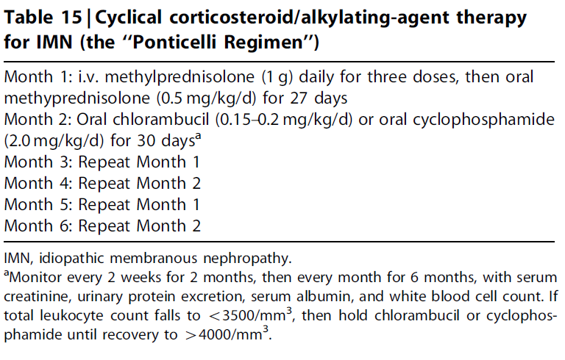
Αρχικό θεραπευτικό σχήμα στην ιδιοπαθή ΜΒ
Συστήνουμε το αρχικό σχήμα να είναι 6μηνιαίο με εναλασσόμενη χορήγηση per os και i.v κορτικοειδών και per os αλκυλιωτικών παραγόντων (1B)

Slide 37
Αρχικό θεραπευτικό σχήμα στην ιδιοπαθή ΜΒ (II)
2. Προτείνουμε να χρησιμοποιείται κυκλοφωσφαμίδη αντί χλωρανβουκίλης στο αρχικό σχήμα (2Β)
Συστήνουμε οι ασθενείς να αντιμετωπιστούν συντηρητικά για τουλάχιστον 6 μήνες μετά την ολοκλήρωση του αρχικού σχήματος πριν θεωρηθεί ότι τo σχήμα απέτυχε, εφ όσον δεν υπάρξει ύφεση εκτός εάν η νεφρική λειτουργία επιδεινώνεται ή υπάρχουν απειλητικές για τη ζωή επιπλοκές του νεφρωσικού συνδρόμου (1C)
Επαναλάβετε την βιοψία του νεφρού μόνο εάν εάν ο ασθενής παρουσιάσει ταχεία έκπτωση της νεφρικής λειτουργίας (διπλασιασμός της κρεατινίνης ορού σε 1-2 μήνες) και δεν υπάρχει ογκώδης λευκωματουρία (> 15 g/day) (Μη-διαβαθμισμένο)
Προσαρμόστε τις δόσεις της κυκλοφωσφαμίδης ή της χλωρανβουκίλης ανάλογα με την ηλικία και τη νεφρική λειτουργία (Μη-διαβαθμισμένο)
Θεωρούμε ότι η συνεχής (μη-εναλασσόμενη) χορήγηση αλκυλιωτικών παραγόντων μπορεί επίσης να είναι αποτελεσματική αλλά μπορεί να συνοδευτεί από μεγαλύτερη τοξικότητα, ιδιαίτερα εάν η χορήγηση διαρκέσει πάνω από 6 μήνες (2C)

Slide 38
Επισημάνσεις από την βιβλιογραφία
10 χρόνια μετά το εξάμηνο σχήμα Ponticelli [N Engl J Med, 1992]
92% από τους ασθενείς που το έλαβαν και 60% από την ομάδα ελέχου είχαν φυσιολογική νεφρική λειτουργία (p=0.003)
61% και 33% ήταν σε ύφεση όσον αφορά το ΝΣ (40% και 5% αντίστοιχα σε πλήρη ύφεση)
Σε φετεινή δημοσίευση (αναδρομική από τη Σκωτία με 95 ασθενείς με ΜΒ)[NDT, 2012]
Το 76% των ασθενών παρουσίασαν τουλάχιστον μια περίοδο ύφεσης στα 5 χρόνια της παρακολούθησης
Η ύφεση του ΝΣ ήταν ο πιο ευνοϊκός παράγοντας για να μη φθάσουν οι ασθενείς σε ESRD ή θάνατο
Όμως το αν οι ασθενείς έλαβαν ανοσοκαταστολή ή όχι δεν ήταν σημαντικός παράγοντας για την ύφεση-αν και όσοι έλαβαν, είχαν πιο βαρειά νόσο
Τέλος, το σχήμα Ponticelli παρουσίασε μεγάλη τοξικότητα (81%) σε αντίθεση με το σχήμα Cattran (κορτιζόνη+κυκλοσπορίνη) (19%)
Τρέχει, μεγάλη ελεγχόμενη-τυχαιοποιημένη μελέτη με ασθενείς με ιδιοπαθή ΜΒ και επιρρεασμένη νεφρική λειτουργία στη Βρετανία, τα αποτελέσματα της οποίας αναμένονται

Slide 39
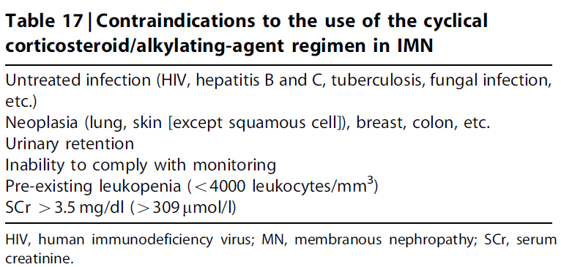

Slide 40
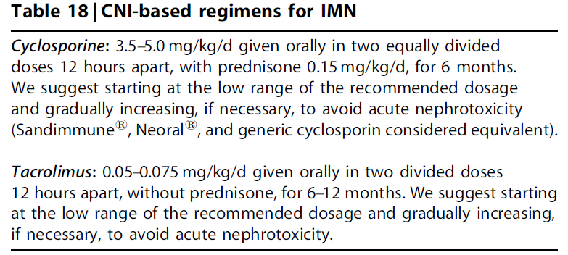
Εναλακτικό θεραπευτικό σχήμα για την αρχική αντιμετώπιση της ΜΒ: αναστολείς της καλσινευρίνης (ι)
Συστήνουμε να χορηγείται κυκλοσπορίνη ή τακρόλιμους για τουλάχιστον 6 μήνες σε ασθενείς με ΜΒ που πληρούν τα κριτήρια για έναρξη της αρχικής θεραπείας αλλά επιλέγουν να μη λάβουν το σχήμα κορτικοειδών/αλκυλιωτικών παραγόντων ή εφ όσον υπάρχουν αντενδείξεις για τη χορήγηση του (1C)

Slide 41
Εναλακτικό θεραπευτικό σχήμα για την αρχική αντιμετώπιση της ΜΒ: αναστολείς της καλσινευρίνης (ιι)
Προτείνουμε, οι αναστολείς της καλσινευρίνης να διακόπτονται σε όσους ασθενείς δεν παρουσιάζουν πλήρη ή μερική ύφεση μετά από 6 μήνες θεραπείας(2C).
Στους ασθενείς που επιτυγχάνεται ύφεση προτείνουμε, η δοσολογία των αναστολέων της καλσινευρίνης να μειώνεται σε διαστήματα 4-8 εβδομάδων μέχρι να φθάσει στο 50% της αρχικής (υπό την προυπόθεση ότι η ύφεση διατηρείται και δεν παρατηρείται νεφροτοξικότητα που σχετίζεται με τα φάρμακα) και να συνεχίστεί η χορήγηση τους για τουλάχιστον 12 μήνες επιπλέον(2C)
Προτείνουμε, να ελέγχονται τακτικά τα επίπεδα στο αίμα των αναστολέων της καλσινευρίνης κατά την αρχική περίοδο θεραπείας και εκτάκτως όποτε παρατηρηθεί ανεξήγητη αύξηση της κρεατινίνης του ορού > 20% κατά την διάρκεια της θεραπείας (Μη-διαβαθμισμένο)

Slide 42
Επίπεδα κυκλοσπορίνης
C0 (πρωϊνό, βασικό, επίπεδο): 125-175 ng/ml (104-146 nmol/L)
C2 (2 ώρες μετά τη λήψη του φαρμάκου): 400-600 ng/ml (333-500 nmol/L)
Κυκλοσπορίνη -Τακρόλιμους
Οι περισσότερες μελέτες έδειξαν ότι οι ασθενείς με ΜΒ εισέρχονται γρήγορα σε πλήρη ή μερική ύφεση (70% περίπου) μετά από ένα εξαμηνιαίο σχήμα κυκλοσπορίνης/χαμηλής δόσης πρεδνιζόνης αλλά οι υποτροπές είναι πολύ συχνές μετά την διακοπή της θεραπείας (45% στο ένα έτος)
Παρατείνοντας την θεραπεία για 1 έτος το ποσοστό της πλήρους ύφεσης γίνεται μεγαλύτερο και αυτό των υποτροπών μικρότερο
Τέλος, υπάρχουν λίγα δεδομένα που δείχνουν ότι και ασθενείς με βαρειά λευκωματουρία (11g) και μειωμένο GFR απαντούν ικανοποιητικά στη κυκλοσπορίνη
Τα ίδια περίπου συμπεράσματα ισχύουν και για το Τακρόλιμους

Slide 43
Θεραπευτικά σχήματα που δεν συστήνονται ή προτείνονται για την αρχική θεραπεία της ΜΒ
Συστήνουμε να μη χορηγούνται κορτικοειδή ως μονο-θεραπεία για την αρχική αντιμετώπιση της ΜΒ (1Β)
Προτείνουμε να μη χορηγείται MMF ως μονο-θεραπεία για την αρχική αντιμετώπιση της ΜΒ (2C)

Slide 44
RITUXIMAB
(Μονοκλωνικό αντίσωμα εναντίον CD20 αντιγόνου στα Β λεμφοκύτταρα)
«Χρειάζεται μια ελεγχόμενη-τυχαιοποιημένη μελέτη για να επιβεβαιώσει τα ενθαρυντικά ευρήματα των μελετών παρατηρήσεως που είναι ενδεικτικά για το ότι το rituximab είναι πολύ πιθανό να έχει καλά αποτελέσματα στη θεραπεία της ΜΒ. Η συχνότητα των μακροχρόνιων υποτροπών δεν είναι γνωστή αλλά οι βραχυπρόθεσμες υποτροπές φαίνεται πως είναι λίγες. Εξ αιτίας της έλειψης μιας ελεγχόμενης-τυχαιοποιημένης μελέτης δεν μπορούν να γίνουν συστάσεις για το φάρμακο»
KDIGO 2012
« Τα στοιχεία δείχνουν ότι το rituximab μπορεί να ωφελήσει τους ασθενείς με ΜΒ που δεν ανταποκρίθηκαν σε προηγούμενη ανοσοκατασταλτική θεραπεία, ιδιαίτερα όσους διατηρούν μια σχετικά καλή νεφρική λειτουργία»
Οι δημοσιευμένες μελέτες δίνουν 375 mg/m2 σε 4 εβδομαδιαίες δόσεις αλλά στο Toronto προτιμούν 1 g i.v. 2 φορές σε διάστημα 2 εβδομάδων. Οι ασθενείς που εξακολουθούν να παρουσιάζουν σημαντική λευκωματουρία μπορούν να λάβουν μια επιπλέον δόση σέ έξη μήνες από την πρώτη»
D. Cattran, UpToDate, 2012

Slide 45
ACTH
Μια μελέτη παρατηρήσεως και μια μικρή ελεγχόμενη-τυχαιοποιημένη μελέτη, έδειξαν ότι η χορήγηση για 1 έτος depot synthetic ACTH (Synacthen®) χωρίς ομάδα ελέγχου ή συγκριτικά με άλλους ασθενείς που ελάμβαναν κορκιτοειδή/κυτταροτοξικά μείωσε τη λευκωματουρία ή είχε συγκρίσιμα αποτελέσματα με το κλασικό σχήμα σε ασθενείς με ΜΒ
Οι παρενέργειες σχετίζονταν με διαταραχές στο μεταβολισμό της γλυκόζης και παροδική υπέρχρωση
Χρειάζονται περισσότερες μελέτες για ασφαλή συμπεράσματα

Slide 46
Θεραπεία της ανθεκτικής στο αρχικό σχήμα ΜΒ
Προτείνουμε, οι ασθενείς με ιδιοπαθή ΜΒ, ανθεκτική στο αρχικό σχήμα με αλκυλιωτικούς παράγοντες/κορτικοειδή να λαμβάνουν αναστολείς της καλσινευρίνης
Προτείνουμε, οι ασθενείς με ιδιοπαθή ΜΒ, ανθεκτική στο αρχικό σχήμα με αναστολείς της καλσινευρίνης να λαμβάνουν αλκυλιωτικούς παράγοντες/κορτικοειδή

Slide 47
Θεραπεία των υποτροπών του νεφρωσικού σε ενήλικες με ΜΒ
(KDIGO 2012 rationale) (ιι)
Αθροιστική δόση κυκλοφωσφαμίδης > 36 g (ισοδυναμεί με λήψη 100mg per os/day για ένα έτος) σχετίστηκε με αύξηση κινδύνου εμφάνισης καρκίνου της ουροδόχου κύστεως κατά 9.5 φορές σε ασθενείς με κοκκιωμάτωση Wegener
Η παρατεταμένη χορήγηση κυκλοφωσφαμίδης αυξάνει επίσης τον κίνδυνο εμφάνισης λεμφο-υπερπλαστικών, μυελο-δυσπλαστικών και λευχαιμικών βλαβών
Εξ αιτίας των παραπάνω δεν ενδείκνυται η επανάληψη περισσότερων από δύο κυκλικών σχημάτων με αλκυλιωτικούς παράγοντες σε ασθενείς με ΜΒ
Ήπιες υποτροπές – μερική μετά από μια πλήρη ύφεση – του ΝΣ δεν απαιτούν παρέμβαση και πρέπει να αντιμετωπίζονται με μη-ανοσοκατασταλτική θεραπεία (ACEIs-ARBs)
Το Rituximab φάνηκε αποτελεσματικό σε μια δημοσίευση μετά από υποτροπή σε ασθενείς που είχαν λάβει αναστολείς της καλσινευρίνης

Slide 48
Θεραπεία των υποτροπών του νεφρωσικού σε ενήλικες με ΜΒ
Προτείνουμε, οι υποτροπές του ΝΣ σε ιδιοπαθή ΜΒ να αντιμετωπίζονται με επανέναρξη του ίδιου σχήματος που προκάλεσε την αρχική ύφεση (2D)
Προτείνουμε ότι, έάν χορηγήθηκε 6μηνο κυκλικό σχήμα με κορτικοειδή και αλκυλιωτικούς παράγοντες κατά την αρχική θεραπεία, το ίδιο σχήμα να επαναλαμβάνεται μόνο μια φορά για την αντιμετώπιση μιας υποτροπής του ΝΣ (2B)

Slide 49
Συνοψίζοντας...
Η ΜΒ αποτελεί ένα από τα πιο συχνά αίτια ΝΣ σε μη-διαβητικούς ενήλικες και τίθεται ως διάγνωση στο 1/3 των βιοψιών νεφρού
Ιστολογικά χαρακτηρίζεται από την διάχυτη πάχυνση πάχυνση της βασικής μεμβράνης στο οπτικό μικροσκόπιο, τα “spikes” στη χρώση αργύρου, τη διάχυτη κοκκιώδη εναπόθεση IgG και συμπληρώματος στον ανοσοφθορισμό και τις υπο-επιθηλιακές πυκνές εναποθέσεις στο ηλεκτρονικό μικροσκόπιο
Οι άνοσες εναποθέσεις που χαρακτηρίζουν τη ΜΒ σχηματίζονται τις περισσότερες φορές in situ με αντισώματα που περνούν τη β.μ. και συνδέονται με φυσικά αντιγόνα που εκφράζονται στα ποδοκύτταρα και σπανιότερα με την εναπόθεση σχηματισμένων στη κυκλοφορία ανοσοσυμπλεγμάτων
Σε ένα μεγάλο ποσοστό ασθενών με ιδιοπαθή ΜΒ, ανιχνεύονται αντισώματα εναντίον του τύπου Μ του υποδοχέα της φωσφολιπάσης A2, ενός αντιγόνου που εκφράζεται με αφθονία στα ποδοκύτταρα
Η ΜΒ είναι τις περισσότερες φορές ιδιοπαθής αλλά η εκδήλωση της έχει συσχετιστεί και με ένα μεγάλο αριθμό άλλων παθήσεων ή παραγόντων όπως η ηπατίτιδα Β, αυτο-άνοσα νοσήματα, φάρμακα κ.λπ.

Slide 50
Συνοψίζοντας...
Οι περισσότεροι ασθενείς με ΜΒ παρουσιάζονται με ΝΣ ενώ λίγότεροι με ασυμπτωματική λευκωματουρία. Η κρεατινίνη είναι φυσιολογική ή κοντά στο φυσιολογικό κατά την έναρξη της νόσου
Η διάγνωση τίθεται μόνο με βιοψία νεφρού
Για την διερεύνιση τυχόν δευτεροπαθών μορφών χρειάζεται ορολογικός έλεγχος με ΑΝΑ , anti-DNA, HBV, HCV και ανάλογα με την ηλικία έλεγχος για κακοήθεια κυρίως σε πεπτικό, πνεύμονες και προστάτη
Κατά τη φυσική πορεία της νόσου παρουσιάζεται υψηλό ποσοστό αυτόματων (μερικών ή ολικών) υφέσεων: στο 1/3 των ασθενών μέσα στα 2 πρώτα χρόνια από τη διάγνωση
Όσοι παρουσιάσουν μερική ή ολική ύφεση (αυτόματη ή μετά από θεραπεία) έχουν καλή πρόγνωση
Από την άλλη, όσοι παραμείνουν με βαρειά λευκωματουρία (> 4 g) οδηγούνται προοδευτικά σε νεφρική ανεπάρκεια
Γι αυτό πρέπει «να δίνεται χρόνος» ώστε να σταθμιστεί η φυσική πορεία της νόσου αλλά και να χορηγείται θεραπεία όταν η πορεία δεν είναι καλή

Slide 51
Συνοψίζοντας...
Οι ασθενείς βρίσκονται σε χαμηλό επίπεδο κινδύνου όταν η λευκωματουρία παραμένει κάτω από 4 g/day και η κρεατινίνη φυσιολογική
Ο κίνδυνος γίνεται μέτριος όταν η λευκωματουρία κυμαίνεται από 4-8 g/day αλλά η νεφρική λειτουργία παραμένει φυσιολογική και,
Υψηλός, όταν η λευκωματουρία υπερβαίνει τα 8 gr/day –έστω και σε διάρκεια ενός τριμήνου – αναξάρτητα από την νεφρική λειτουργία
Έτσι, ένα αρχικό ανοσοκατασταλτικό σχήμα συστήνεται να χορηγείται στους ασθενείς που παραμένουν με λευκωματουρία > 4gr μετά από παρακολούθηση – και μη χορήγηση θεραπείας – πάνω από 6 μηνες, εκτός εάν το ΝΣ είναι πολύ βαρύ ή επειδινώνεται ραγδαία η νεφρική λειτουργία
Όσοι κατά την διάγνωση έχουν ήδη ΧΝΝ προχωρημένου σταδίου δεν πρέπει να λαμβάνουν θεραπεία
Η μη-ανοσοκατασταλτική θεραπεία που θα περιλαμβάνει κυρίως ACEIs – ARBs πρέπει να χορηγείται σε όλους τους ασθενείς

Slide 52
Συνοψίζοντας...
Στους ασθενείς που θα αποφασιστεί ότι πρέπει να λάβουν ανοσοκαταστολή συστήνεται να χορηγείται ένα 6μηνιαίο, κυκλικό σχήμα κορτικοειδών και κυκλοφωσφαμίδης ή χλωρανβουκίλης, με προτιμητέα την πρώτη λόγω μικρότερης τοξικότητος
Η τοξικότητα των αλκυλιωτικών παραγόντων όσο και οι αντενδίξεις χορήγησης τους πρέπει να λαμβάνονται σοβαρά υπ όψιν
Εναλακτικά, εάν υπάρχουν αντενδείξεις ή κατά περίπτωση ασθενούς ή λόγω εμπειρίας του θεράποντος μπορεί να χορηγείται ένα 6μηνιαίο σχήμα με αναστολείς της καλσινευρίνης (κυκλοσπορίνη-τακρόλιμους) μέ ή χωρίς χαμηλή δόση κορτικοειδών
Το παραπάνω σχήμα μπορεί να επεκτείνεται χρονικά (για 1 έτος επιπλέον σε μειωμένη δόση) εφ όσον υπάρξει ανταπόκριση, προς αποφυγή των υποτροπών που είναι συχνές μετά την διακοπή του
Θεραπεία με 1 μόνο φάρμακο (κορτιζόνη ή MMF) δεν ενδείκνυται
Αντίθετα, τα αποτελέσματα θεραπείας με Rituximab φαίνονται ιδιαίτερα ενθαρυντικά αλλά απαιτούνται περισσότερες δημοσιεύσεις

Slide 53
Συνοψίζοντας...
Οι ασθενείς πρέπει να μείνουν ελεύθεροι ανοσοκαταστολής για ένα εξάμηνο μετά τη χορήγηση του αρχικού σχήματος, μόνο με συμπτωματική θεραπεία, πριν κριθεί η αποτελεσματικότητα του, εφ όσον το ΝΣ δεν είναι επικίνδυνο και η νεφρική λειτουργία σταθερή
Εάν κριθούν ανθεκτικοί στο αρχικό σχήμα προτείνεται να λάβουν τη θεραπεία που δεν έλαβαν αρχικά (ανάλογα, αλκυλιωτικούς παράγοντες ή αναστολείς της καλσινευρίνης) για ένα 6μηνο
Αντίθετα, στις υποτροπές του ΝΣ μετά την ύφεση από το αρχικό σχήμα, προτείνεται η επανάληψη του ίδιου σχήματος που προκάλεσε την ύφεση υπό τον όρο ότι η επανάληψη της θεραπείας με αλκυλιωτικούς παράγοντες μπορεί να γίνει μόνο για 1 φορά

Slide 54
Keep walking…

